Slide 1


PONEMOS SUS PROYECTOS EN LA NUBE

Slide 2
¿Qué es un CRM?
Las siglas de CRM corresponden a:
'Customer Relationship Management',
que traducido sería:
'Gestión de Relación con los clientes'.

Slide 3
¿Para que sirve?
CRM es una estrategia para:
Identificar, atraer y retener a los clientes con unos procesos eficaces que ayuden a satisfacer las necesidades actuales y conocer las necesidades potenciales de los mismos.

Slide 4
El centro neurálgico de la filosofía CRM es el cliente, y por ello las áreas de una empresa más susceptibles de poner en marcha esta estrategia son los departamentos comerciales, de marketing y atención al cliente, extendiéndose posteriormente al resto de departamentos. Con todo ello, lo que se intenta es fidelizar y fortalecer las relaciones con sus clientes

Slide 5
De hecho el CRM no es un concepto nuevo, desde hace mucho tiempo ha habido muchas técnicas para abordar el tema del servicio al cliente o el marketing.
A diferencia de hace unos años en que el producto era la preocupación principal de las empresas para competir en los mercados, en la actualidad las sistemas de producción estás muy desarrollados y por tanto los costes son muy ajustados. El campo de batalla ahora está en el cliente. Fidelizarlo y mantenerlo es primordial para el buen desarrollo del negocio y de ahí que el concepto CRM y toda su filosofía se esté aplicando en las empresas y esté en mente de todo empresario.
El verdadero significado de CRM para la empresa es:
incrementar ventas,
incrementar ganancias,
incrementar márgenes,
satisfacción del cliente y
reducir los costos de ventas y de mercadotecnia.

Slide 6
Casos Practicos
Por todos son conocidas las importantes oportunidades "teóricas" que el CRM ofrece. En los casos exitosos se encuentran resultados en el área operacional como incrementos de ventas hasta del 43% por vendedor, incrementos de la satisfacción de los clientes del 22%, reducciones de ciclo de ventas del 24%, etc.

Slide 7
Posibilidades de Actuación
En definitiva, lo que desean las empresas es reducir el costo de obtener nuevos clientes e incrementar la lealtad de los que ya se acercaron. Estos últimos pasan a conformar uno de los activos más valiosos de la empresa.
Los beneficios del CRM no sólo se concretan en la retención y la lealtad de los clientes, sino también en tener un marketing más efectivo, crear inteligentes oportunidades de:
cross-selling y abrir la posibilidad a una rápida introducción de nuevos productos o marcas.

Slide 8
Gestión de Helpdesk
La velocidad de respuesta debe ser alta, ya que el usuario no va a esperar eternamente, además de ofrecer varias opciones para que éste pueda establecer contacto con la empresa. Una automatización de la gestión de emails (servicio de 24 horas) y una base de datos de incidencias resueltas, sería lo ideal para el usuario

Slide 9
Conocer las necesidades del cliente
Para responder a las necesidades de sus clientes de forma eficaz, las compañías utilizarán CRM para:
Reunir y analizar información sobre ellos, y posteriormente distinguir sus preferencias. Luego, emplearán el producto resultante para el beneficio de ambas partes, lo que las conducirá a establecer relaciones únicas con ellos. Este proceso no sólo requiere la implementación de la nueva tecnología, sino, fundamentalmente, un cambio en la forma de relacionarse con el cliente: es necesario hablar menos y escuchar más, y modificar procesos, por ejemplo, poniendo a prueba las ofertas de mercadotecnia y definiéndolas de acuerdo a las necesidades del cliente.

Slide 10

La información nos permite anticiparnos
Con la implementación del sistema CRM, la compañía deberá de ser capaz de anticiparse a los deseos del cliente. El sistema debe ser un medio de obtener información sin llegar al grado de acosar al cliente.
CRM brinda a la compañía la valiosa oportunidad de conocer el estado de su empresa, por ende como afrontar
Los estados futuros

Slide 11
Fidelidad consiste en lealtad
Crear clientes leales, que retribuyan ganancias a la empresa es la meta más reciente del CRM – los clientes necesitan continuar comprando cuando existe alguna alternativa competitiva. Para obtener esa lealtad, se necesita vincular el CRM en cada nivel de la organización – y en cada punto de contacto con el cliente.
La competencia por la participación de mercado es agresiva debido a
la globalización, la accesibilidad de productos a través de Internet, y la creciente demanda de clientes. Esta competencia en aumento está llevando a las organizaciones a adoptar el CRM como estrategia de negocio para ayudar a solucionar los los retos que nos propone una economia globalizada

Slide 12

Retos de una Empresa en Crisis
  Ganancias planas o en descenso
  Reducción del margen
  Perdida de Clientes

Slide 13
Filosofía SAS
SAS: Software as Servicice: (Software como servicio)
Nuestro software funciona como un servicio Externo acesible desde cualquier punto del planeta y disponible 24/7
Es decir nuestro software no se vende como una implantación presencial
Ventajas:
- Flexibilidad y rapidez de implantación crecimiento y actualización
- Fácil Implantación
completa seguridad de la no interferencia con los procesos de hardware dentro de cada terminal de acceso
Internacionalización
Flexibilidad comercial

Slide 14
Modulos netme.es
Opción 1 - website marketing
gestiòn formularios (webforms) - webmail - campañas - documentos 2 gb
Opción 2 – online ERP commerce
facturas - productos – proveedores – informes
Opción 3 – website e-commerce
facturas - productos – proveedores
Opción 4 – website e-commerce plus
integracion de tienda online (oscommerce) - facturas - productos – proveedores
Opciòn 5 - company salesforce
- Customerportal - informes - sincro – outlook
Opciòn 6 – Enterprise Deployment –- definicion jerarquica estructura/role - asignaciòn de mòdulos
Gestión de Modulos extras para satisfacer las necesidades del cliente

Slide 15
Campañas
Clientes
Productos
Gestión de Productos
Gestión de Campañas
Gestión de Segmentos
PROMOCIÓN
VENTAS
SERVICIO AL CLIENTE
ADMINISTRACIÓN DE CANALES (INTERACCIONES)
VOZ : MAIL/FAX : EMAIL : WEB : CARA A CARA : PARTNERS

Slide 16
Conceptos Prácticos
Pre-contacto – Futuro contacto
Contacto – Entidad física
Cuenta – Entidad Jurídica
Oportunidades – Opción de negocio
Campaña – Captación/Fidelización
Informe – Revisión previsiones y Roi*
ERP - Productos/Proveedores/Facturación
*ROI: Return of Investment (Retorno de la Inversión)

Slide 17
Pre-Contacto
Sobre el futuro contacto/cuenta es sobre el que se enfocan todas las campañas de marketing y actividades de conversion*, para ello hay que estudiar cual el modelo de datos mas interesante para la futura segmentación
Origen: Página web, feria, congreso, bbdd, llamada, etc…
Pagina web: formulario de contacto, campaña online, etc…
Importación de bbdd: una bbdd previa puede importarse a la aplicación para su segmentación* posterior
* conversión: Paso de precontacto -> contacto
* segmentación: Fragmentación de el total de entidades en función de una cualidad común que los distingue para ello crearemos un filtro que los agrupe por una cualidad común por ejemplo el idioma

Slide 18
Contacto
Entidad física con relación comercial y Actividades relacionales:
Importación de contactos de aplicaciones externas (Outlook Pluging)
Tareas Pendientes y Calendario (Outlook Pluging)
Gestión de incidencias (helpdesk)
Facturación – presupuestos
Emails (campañas de Fidelización)
Faq (Preguntas frecuentes)
Oportunidades
Productos
Documentos
Visión 360 grados de las relaciones con el cliente
-> Todas estas actividades son visibles para el cliente (contacto/cuenta)
si se le habilita entrada a su portal de cliente

Slide 19
Cuenta
Entidad Jurídica/fiscal (Empresa, Sociedad)
Cada cuenta tiene asociado al menos un contacto
Cada cuenta tiene posibilidad de asociarle “n” contactos, (ej. Tantos como empleado tenga dicha empresa)
Observando la cuenta global, observaremos simultáneamente nuestra relación con los contactos asociados a dicha cuenta)
En definitiva una cuenta es una super-entidad que engloba los contactos asociados
A efectos prácticos, se trata como un contacto, teniendo asociada su correspondiente oportunidad de negocio y el acceso a portal de cliente

Slide 20
Oportunidades
Una Oportunidad es una posibilidad de obtención de beneficio de una relación comercial.
Cuantificando las oportunidades (monetamente , temporalmente, en función de recursos) y asociandolas al departamento o personal de gestión. Podremos mantener un seguimiento de la efectividad de dicha gestión relacional y obtener informes completos del proceso,
es decir, cómo, cuando y en cuanto tiempo conseguimos transformar una oportunidad en un negocio cerrado

Slide 21
Campañas:
-> Una campaña comercial es una acción que se aplica a un conjunto o subconjunto de entidades con el fin de convertirlos en clientes o bien fidelizarlos.
1: Conversión: teniendo como inicio la totalidad de los futuros contactos, una campaña se personalizara para el público de destino (target) mediante la segmentación o filtracion de una o mas caracteristicas comunes que caracteriza
2: Fidelización: Una vez que nuestro cliente forma parte de nuestra bbdd, podemos ejecer campañas ofreciendole nuevos productos o campañas de descuentos encaminados a la satisfacción de las necesidades

Slide 22
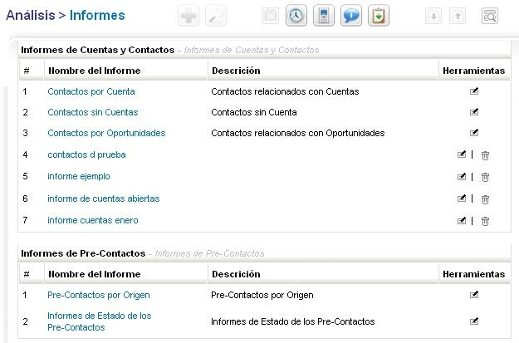
Informes
Una de las caracteristicas mas importantes es el control de los informes del estado de nuestra empresa aplicable en casi todos los modulos que comprende,
Informes personalizables en función del modelo de datos de cada entidad
Exportables a hojas de excel o pdf
El conocimiento nos permitirá anticiparnos
al comportamiento del mercado

Slide 23
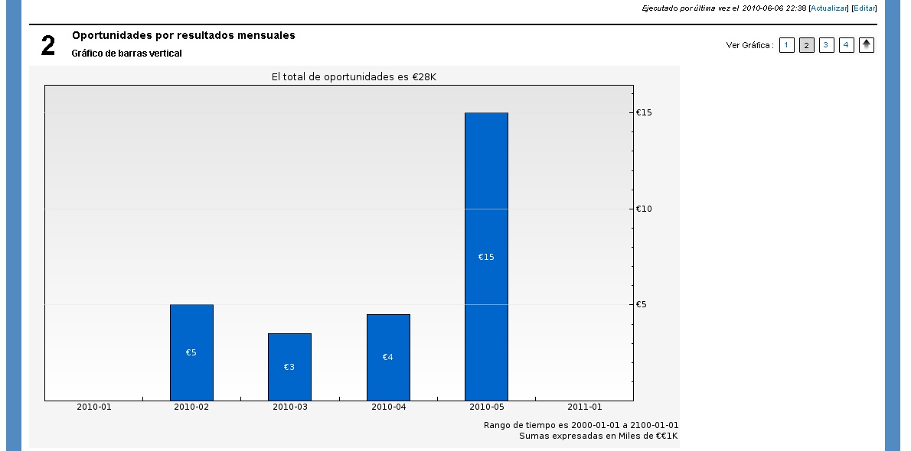
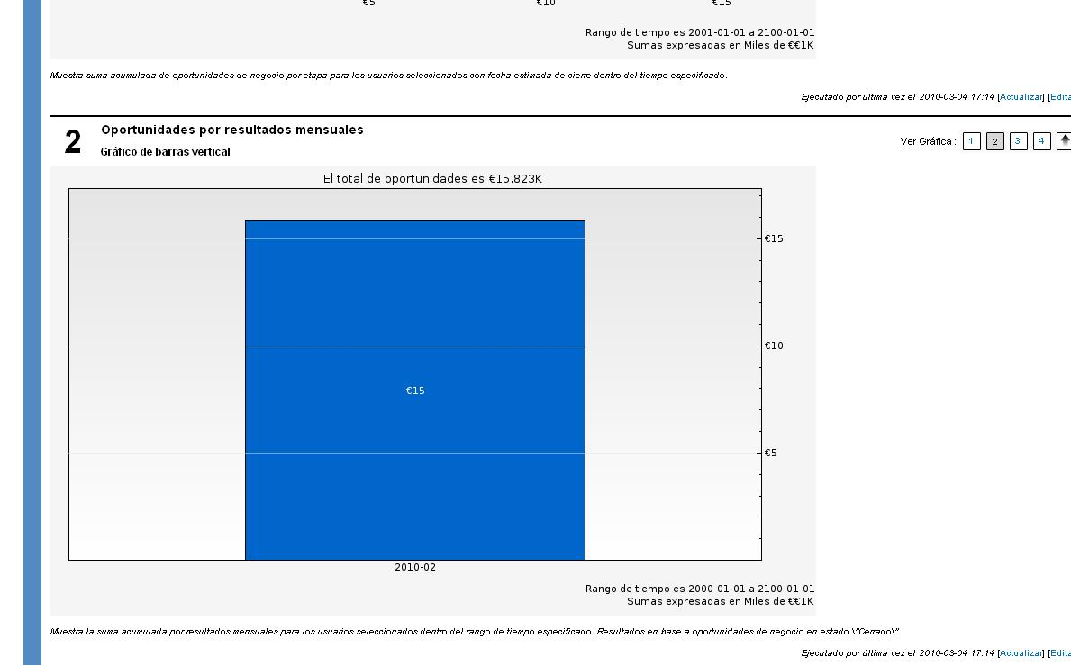
Indicadores

Slide 24
Gestión ERP
Productos: (gestión de stock) (online – offline)
Servicios: (facturación de servicios extras)
Proveedores: (transportes)
Presupuestos: (personalizables)
Tarifas: (personalizables)
Ordenes de Compra: (
Pedidos (albaranes)
Facturación (Personalizable, configuración de impuestos)
En esta sección comprobaremos que nuestra aplicación suple las necesidades ERP básicas de una empresa, tanto de clientes online como de ventas en tienda

Slide 25
Gestión de Seguridad
Control de Acceso
Netme CRM posee flexibles herramientas para el control de acceso a la Información, estas herramientas te permiten configurar el sistema de CRM para satisfacer las necesidades de seguridad acceso información de su negocio. Las funciones de seguridad se pueden Modificar para cada módulo o para cada usuario del sistema a fin de reflejar los niveles de acceso y el intercambio de información requeridos para el correcto funcionamiento de la organización organización.

Slide 26
Roles y Jerarquía de roles
Netme CRM proporciona un buen conjunto de herramientas para crear y administrar los controles de acceso mediante Roles y Jerarquías de Roles. Nuevos roles pueden ser fácilmente configurados, con permisos específicos. Tu puedes configurar el rol de Gerente u otros roles en la Jerarquía de Roles con sus roles subordinados según los accesos que se necesitan para cada rol. Tú puedes especificar el nivel de acceso permitido para cada rol y en un determinado módulo
.

Slide 27
Perfiles
Los Perfiles en Netme CRM se pueden utilizar para administrar conjuntos de permisos de acceso y asignarlos a sus respectivos roles. Esto permite un fácil manejo de permisos de accesos para los diferentes roles que se crean.

Slide 28
Grupos:
Los Grupos en Netme CRM permiten un fácil manejo de accesos y fácil manejo en compartir información para los diferentes grupos de usuarios. Los usuarios y sus roles, pueden ser añadidos a los Grupos, para así manejar fácilmente los permisos de acceso necesarios para cada Grupo.

Slide 29
Seguridad de la Aplicación
->La aplicación en cloud computing esta completamente asegurada al permitirnos trabajar en entornos ssl (secre socket layer con cifrado de datos)
->Nuestro servidores cuentan con firewall para La protección de sus datos y cumplimos la LOPD (Ley orgánica de Protección de datos),
-> Se puede implementar una red privada virtual VPN
Para mayor seguridad y rendimiento podemos implantar la aplicación en un servidor dedicado exclusivo para la empresa
-> Backups diarios de sus datos documentos

Slide 30
Cualidades
Por ser un programa online entrega mucha más versatilidad a sus usuarios y puede administrarse en línea. Además reduce los costos de interacción, podemos atender a nuestros clientes las 24 horas de día y los 365 días del año y así mejorar los procesos comerciales.

Slide 31
Comparativa otros productos
Nombre comercial
Marketing
Business Inteligence
ERP
Implantación
Numero de licencias
Salesforce | SAP | Oracle | Netme
A partir de una licencia Profesional | mySAP.com (CRM) | - Creador de campañas | Creación y automatización de campañas (email/sms)
A partir de una licencia Profesional | · Integración con información de " back office" y " business intelligence"· | - Business Intelligence | Creación de informes personalizados de todos los módulos
A partir de una licencia Profesional | Depende de la versión | - Suite eBusiness: marketing, ventas, servicio | Facturación, Proveedores, Pedidos, Comercio Electrónico. Próximo módulo de contabilidad
Costosa y difícil escalabilidad dentro de la aplicación | Potencial el canal de telefonía | - Suite colaborativo: email, voz, fax, wireless | Fácil implantación y escalabilidad Facil migracion desde otro sistema Conexión outlook Integracion tienda online Módulo para Movil
Licencias por 1 usuario | Licencias por 1 Usuario | Licencias por 1 usuario | Paquete básico de implantación con 5 USUARIOS

Slide 32
siebel
Sales
Marketing
Contact Center and Service
Self-Service and E-Billing
Contact Center Infrastructure Oracle CRM On Demand
Oracle CRM On Demand Integration with CRM
Partner Relationship Management
Quote and Order Capture
Price Management Customer Data Integration
Business Intelligence Applications
CRM Technology
Social CRM
CRM Gadgets

